Slide 1
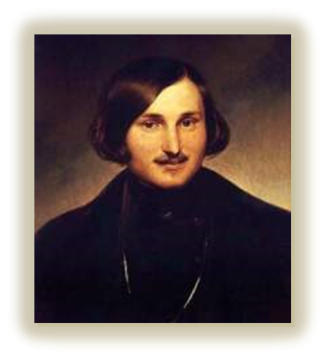
Комедия Николая Васильевича Гоголя «РЕВИЗОР»

Slide 2
История создания «Ревизора»
Как драматург Гоголь продолжил развитие творческих достижений своих предшественников Д.И. Фонвизина, А.С. Грибоедова. В 30-е годы XIX века он серьёзно задумывается о будущем русской комедии.

Slide 3
История создания «Ревизора» Гоголя начинается в 1830-х гг. В этот период автор работал над поэмой «Мёртвые души», и в процессе прописывания утрированных черт русской действительности у него появилась идея отобразить эти черты в комедии; «рука дрожит написать… комедию».

Slide 4
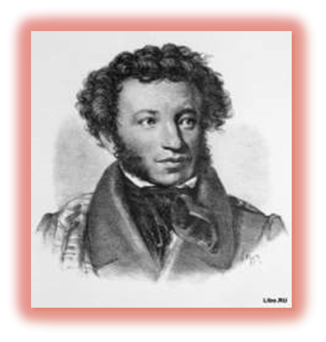
В 1835 году он пишет Пушкину: «Сделайте милость, дайте сюжет, духом будет комедия из пяти актов и, клянусь, будет смешнее чёрта».
В 1835 году он пишет Пушкину: «Сделайте милость, дайте сюжет, духом будет комедия из пяти актов и, клянусь, будет смешнее чёрта».

Slide 5
История, предложенная Пушкиным Гоголю в качестве сюжета, в действительности произошла с издателем журнала «Отечественные записки» П. П. Свиньиным в Бессарабии: в одном из уездных городков он был принят за правительственного чиновника. Был похожий случай и с самим Пушкиным: его приняли за ревизора в Нижнем Новгороде, куда он отправился собирать материал о пугачёвском бунте. Словом, это был тот самый «русский чисто анекдот», который требовался Гоголю для воплощения его замысла.

Slide 6
Работа над пьесой заняла всего два месяца — октябрь и ноябрь 1835 г. В январе 1836 г. автор зачитал готовую комедию на вечере у В. Жуковского в присутствии многих известных литераторов, в том числе и подсказавшего идею Пушкина. Почти все присутствующие были в восторге от пьесы. Однако история «Ревизора» была ещё далека от завершения.

Slide 7
«В «Ревизоре» я решился собрать в одну кучу всё дурное в России, какое я тогда знал, все несправедливости, какие делаются в тех местах и в тех случаях, где больше всего требуется от человека справедливости, и за одним разом посмеяться над всем» — так отзывался Гоголь о своей пьесе; именно такое предназначение он для неё видел — беспощадной насмешки, очищающей сатиры, орудия борьбы с мерзостями и несправедливостями, царящими в обществе.

Slide 8
Первоначально цензура не допустила пьесу к постановке. Добиться разрешения удалось лишь после того, как Жуковский сумел убедить лично императора, что «в комедии нет ничего неблагонадежного, что это только веселая насмешка над плохими провинциальными чиновниками», пьеса была допущена к постановке. 19 апреля 1836 – премьера в Александринском театре Петербурга. На петербургской премьере присутствовал сам Николай I. После премьеры «Ревизора» император заявил: «Ну и пьеса! Всем досталось, а мне более всех!» Императору постановка очень понравилась.

Slide 9
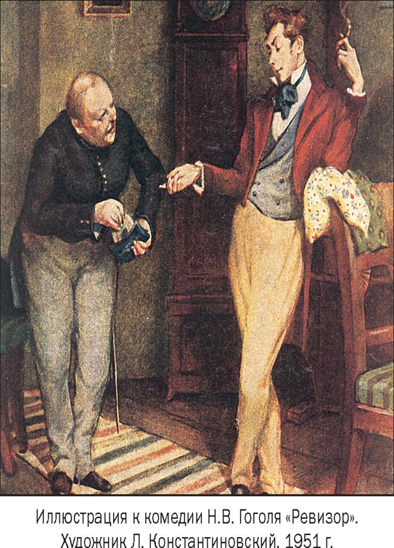
Окончательной редакцией считается текст 1842 года. Прижизненных редакций комедии было три: 1836, 1841, 1842.

Slide 10
Словарная работа
произведение, предназначенное для постановки на сцене.
драматическое произведение с весёлым, смешным сюжетом, обычно осмеивающее общественные или бытовые пороки, а также представление его на сцене.

Slide 11
предыстория событий, лежащих в основе художественного произведения.
Завязка
исходный эпизод, момент, определяющий последующие действия.
Кульминация
высшая точка напряжения
Развязка
исход событий.

Slide 12
Экспозиция - сообщение городничего о тайном приезде ревизора, совещание чиновников о мерах, которые необходимо предпринять.
Завязка - предположение Бобчинского и Добчинского, что Хлестаков и есть ревизор, реакция на это сообщение городничего и чиновников - отправляются в гостиницу.

Slide 13
Театральная лексика
АКТ — законченная часть драматического произведения или театрального представления; то же, что и действие.
ГЕРОЙ — главное действующее лицо в спектакле.
ДЕЙСТВИЕ — законченная часть спектакля. То же, что и акт.
ДЕКОРАЦИЯ — художественное оформление места действия на театральной сцене, создающее зрительный образ спектакля.

Slide 14
РЕПЛИКА — краткое высказывание, произносимое одним актером в ответ на слова другого.
КАРТИНА — часть акта в драме.
ПОСТАНОВКА — творческий процесс создания спектакля; то же, что и спектакль.

Slide 15
Домашнее задание Заполните таблицу Характеристика чиновников уездного города
Имя чиновника | Сфера городской жизни, которой он руководит | Информация о положении дел в этой сфере | Характеристика героя по тексту

Slide 16
Спасибо за урок!

